Slide 1
CHÀO MỪNG QUÝ THẦY CÔ VỀ DỰ GIỜ
Hoạt động trải nghiệm
GV: Nguyễn Thị Ánh
Lớp: 3A1

Slide 3
Kể những điều em nhớ nhất về thầy cô hoặc nhắc lại một kỉ niệm giữa em và thầy cô.
Tớ nhớ nhất là ….
Tớ không thể nào quên được…

Slide 4
Sắm vai hướng dẫn viên du lịch nhí giới thiệu về Trường Cao đẳng Sư phạm Đà Lạt theo các gợi ý sau:
+ Trường Cao đẳng Sư phạm Đà Lạt ở địa phương nào của Lâm Đồng và được xây dựng từ năm nào?
+ Kiến trúc của trường có những nét gì độc đáo?
+ Trường đạt được những danh hiệu nào về mặt kiến trúc?
.....
Notes:
Thiết kế: Hương Thảo – tranthao121004@gmail.com

Slide 5
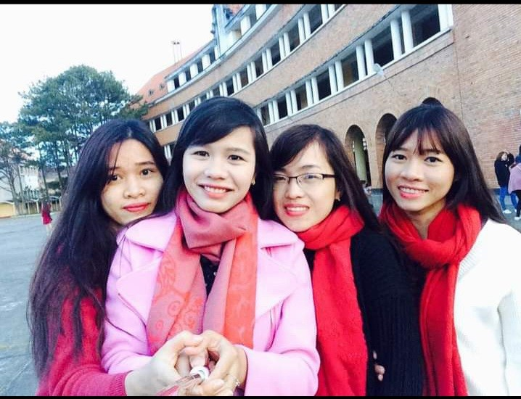

Slide 7
Món quà tặng thầy cô

Slide 14
Món quà tặng thầy cô

Slide 15
Thứ ba ngày 22 tháng 11 năm 2023
Bài 12: Thầy cô trong mắt em – Món quà tặng thầy cô
Tiết 2: Thầy cô trong mắt em

Slide 16
Tạm biệt
và hẹn gặp lại!

